Slide 1
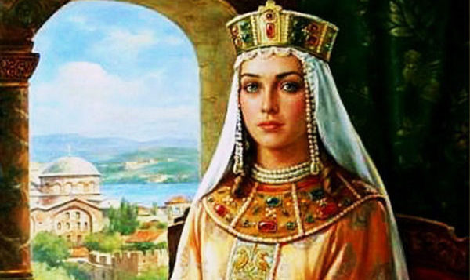
Княгиня Ольга. Факты и легенды

Slide 2
Цель: знакомство с легендарным образом княгини Ольги
В некоторых летописях приводится информация, что Ольга была дочерью Вещего Олега, следовательно, женив Игоря на ней он добавил к правящей династии собственную кровь.

Slide 3
Гипотезы о происхождении
В то же время, Иоакимовская летопись, приводимая В. Н. Татищевым в «Истории Российской», сообщает о том, что Ольга была «из рода Гостомысла» и звали её до свадьбы Прекраса.
Житие святой великой княгини Ольги уточняет, что родилась она в деревне Выбуты Псковской земли, в 12 км от Пскова выше по реке Великой..

Slide 4
Факты из биографии княгини Ольги. Свадьба
Свадьбу Ольги и Игоря Рюриковича, устроил Олег Вещим в 903 году.
«…В год 6411 (903) Когда Игорь вырос, то сопровождал Олега и слушал его, и привели ему жену из Пскова, именем Ольгу.» ^{(«}Повесть Временных Лет»)

Slide 5
Месть княгини Ольги (начало)
«Мужа твоего мы убили, так как муж твой, как волк, расхищал и грабил, а наши князья хорошие, потому что берегут Деревскую землю, — пойди замуж за князя нашего за Мала». (согласно легенде)
Ольга приказала послов (20 человек) зарыть живьем в яме.

Slide 6
Месть княгини Ольги (продолжение)
По приходу новой делегации от древлян княгиня предложила гостям сходить в баню после долгой дороги и после прибыть к ней на приём. Пока новые послы мылись, Ольга приказала своим людям зажечь баню и сожгла древлян (согласно легенде).

Slide 7
Месть княгини Ольги (завершение)
После этого Ольга вновь направила к древлянам посланников: «Вот уже иду к вам, приготовьте меды многие в городе, где убили мужа моего, да поплачусь на могиле его и сотворю тризну по своем муже».
Ольга отдала приказ - уничтожить город древлян. Город был полностью сожжен.

Slide 8
Путешествие в Константинополь
В 955/957 Ольга отправляется в столицу Византии (Царьград/ Константинополь).
Сначала Ольгу принял сам Константин в большом триклине (зале) древнего Магнаврского дворца, строительство которого приписывалось Константину I Великому. Император восседал на «троне Соломона».

Slide 9
Крещение Ольги
В крещении Ольге было дано имя Елена, и согласно летописям после обряда перехода в новую веру «русской архонтиссы» император Византии Константин VII Багрянородный предложил Ольге стать его женой, однако она ответила отказом: «Как же меня хочешь взять, окрестив сам и нареча себе дщерью? У христиан же такого закона нету, как сам знаешь».

Slide 10
Выводы:
- Княгиня Ольга, была первой женщиной правителем молодого государства Киевская Русь и одна из первых приняла христианскую веру;
Княгиня уделяла много внимания дипломатическим отношениям с Византией, строительству храмов и городов на Руси, укреплению статуса княжеской власти;
Её имя стало легендарным.

Slide 11
Спасибо за внимание!

